Slide 1



Introducción PHP
https://fericell2909.github.io/mestradacv/

Slide 2

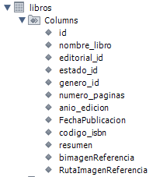


DISEÑO DE LA VISTA PARA EL
REGISTRO DE LIBROS
Tener conocimientos básicos de HTML , CSS Y JAVASCRIPT.
Utilizamos el framework Bootstrap.
Realizar las validaciones necesarias para todos los campos
mediante javascript.
Tabla : libros.
CLASE 07

Slide 3
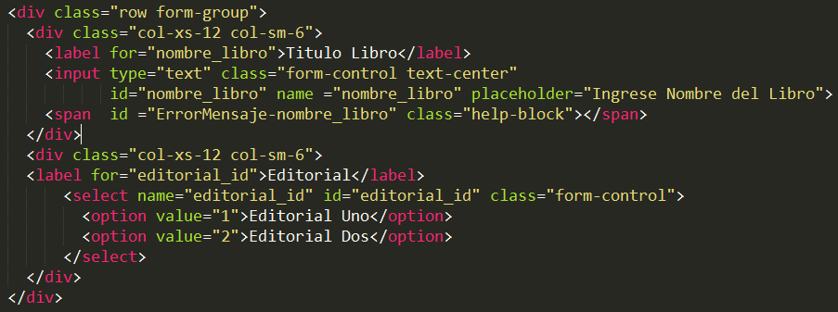
DISEÑO DE LA VISTA PARA EL
REGISTRO DE LIBROS
Campos : Titulo Libro y Editorial
CLASE 07

Slide 4
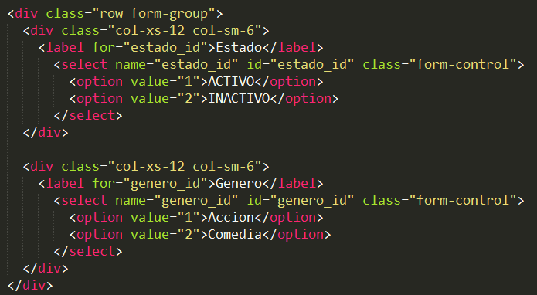
DISEÑO DE LA VISTA PARA EL
REGISTRO DE LIBROS
Campos : Estado y Genero
CLASE 07

Slide 5
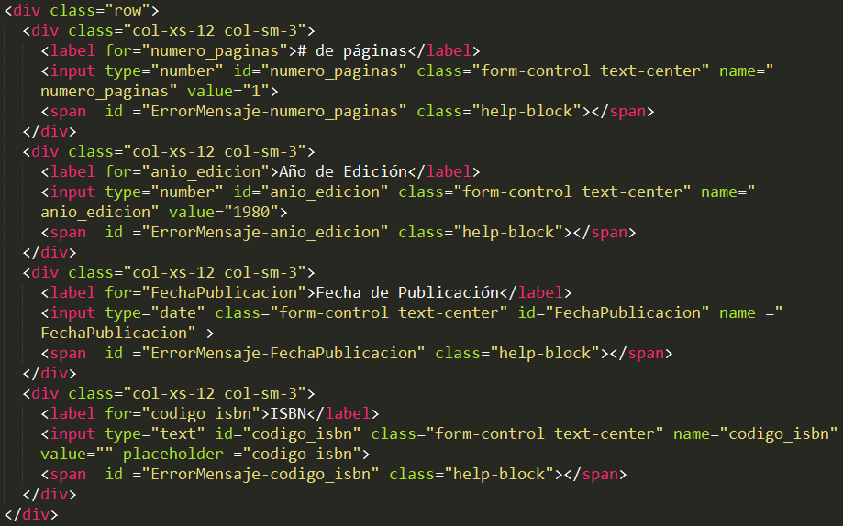
DISEÑO DE LA VISTA PARA EL
REGISTRO DE LIBROS
Campos : # de paginas , Año de Edición , Fecha de Publicación , ISBN
CLASE 07

Slide 6
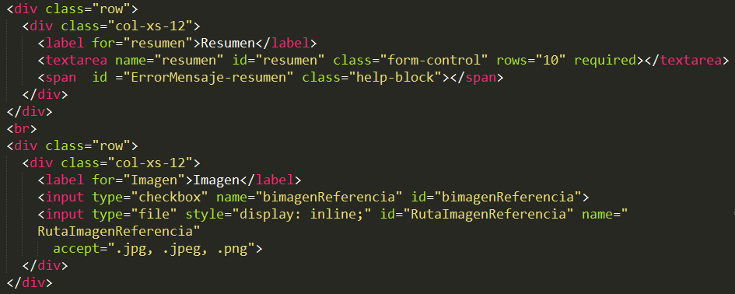
DISEÑO DE LA VISTA PARA EL
REGISTRO DE LIBROS
Campo : Resumen e Imagen
CLASE 07

Slide 7
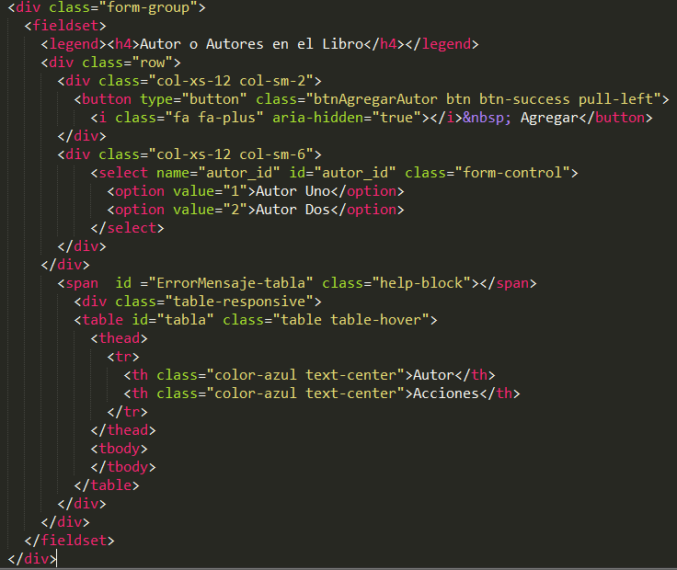
CLASE 07
DISEÑO DE LA VISTA PARA EL
REGISTRO DE LIBROS
Autores Asociados al Libro

Slide 8
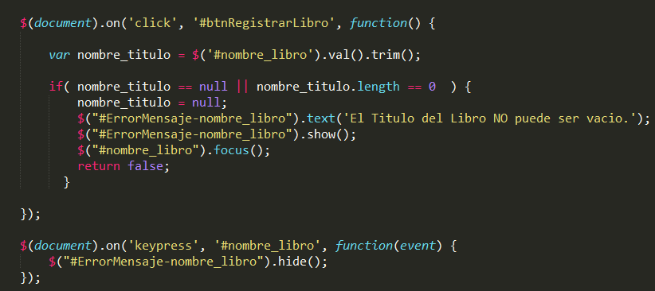

VALIDACIONES EN EL LADO DEL CLIENTE CON LA LIBRERÍA JQUERY
CLASE 07

Slide 9

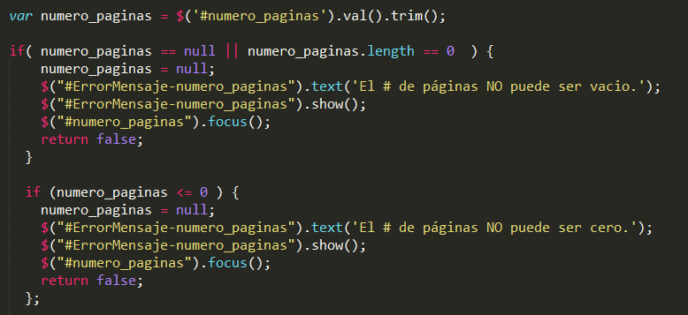
VALIDACIONES EN EL LADO DEL CLIENTE CON LA LIBRERÍA JQUERY
CLASE 07

Slide 10

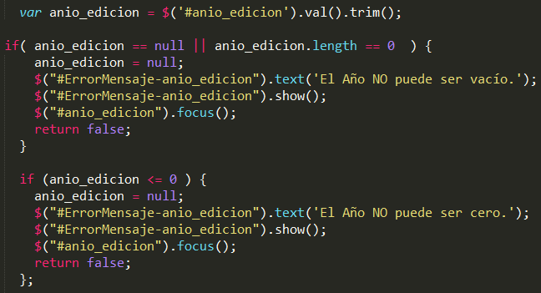
VALIDACIONES EN EL LADO DEL CLIENTE CON LA LIBRERÍA JQUERY
CLASE 07

Slide 11


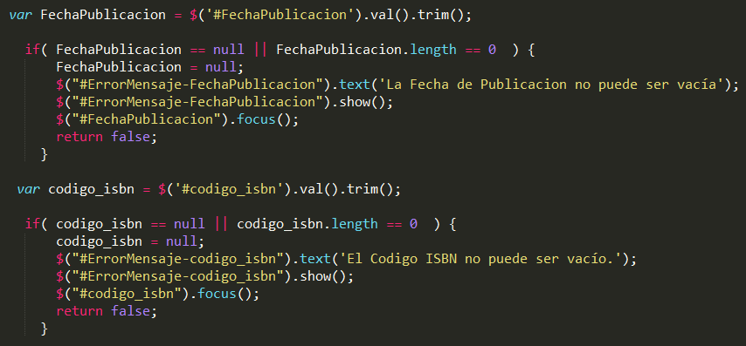
VALIDACIONES EN EL LADO DEL CLIENTE CON LA LIBRERÍA JQUERY
CLASE 07

Slide 12

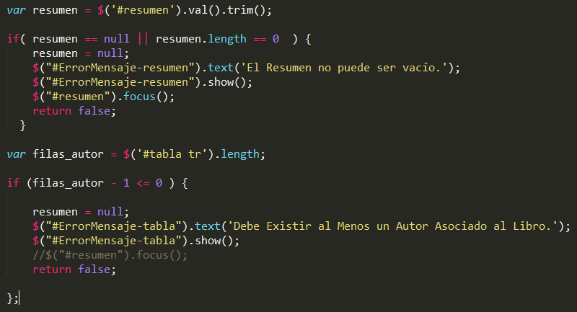
VALIDACIONES EN EL LADO DEL CLIENTE CON LA LIBRERÍA JQUERY
CLASE 07

Slide 13

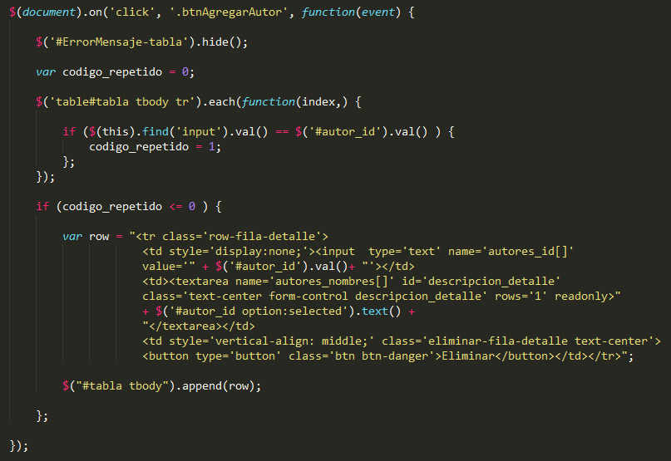
VALIDACIONES EN EL LADO DEL CLIENTE CON LA LIBRERÍA JQUERY
CLASE 07

Slide 14


